Slide 1
CENTENÁRIO
CONGRESSO DE HOERDE
1919 – 2019

Slide 2
TRÍDUO

Slide 3
HOERDE ONTEM
HOERDE HOJE
HOERDE SEMPRE

Slide 4
HOERDE ONTEM

Slide 5
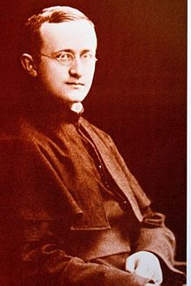
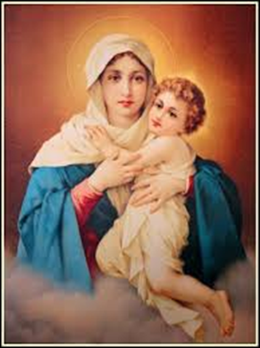
1910
Pe. Kentenich

Slide 6
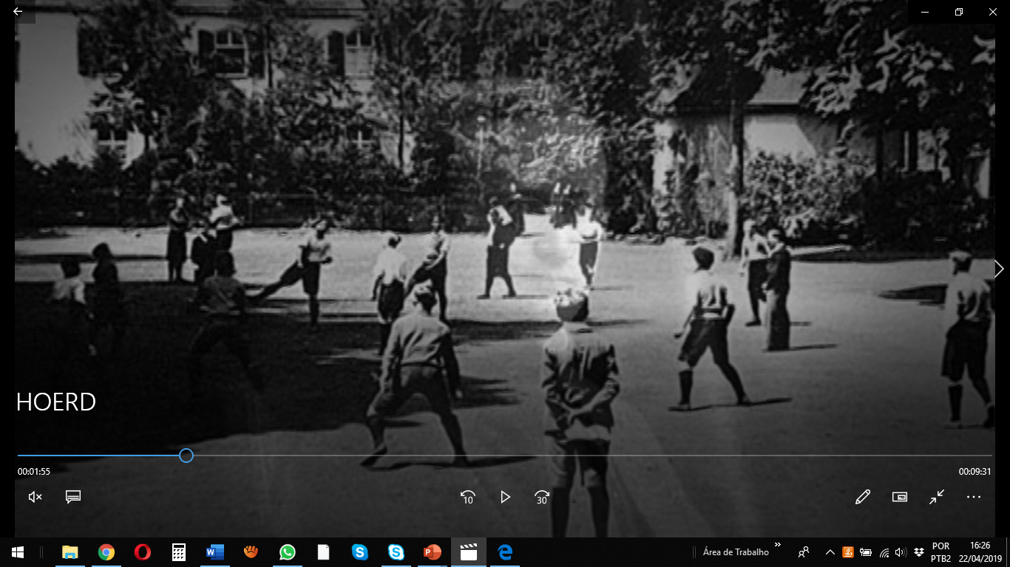

Slide 7
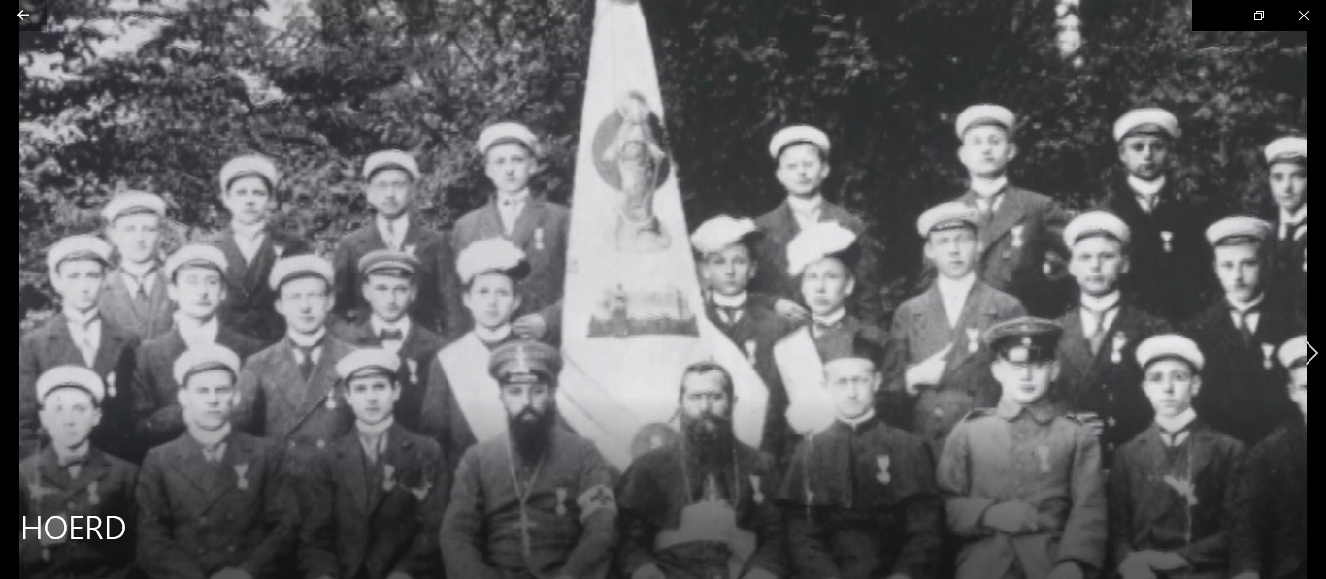
1914

Slide 8
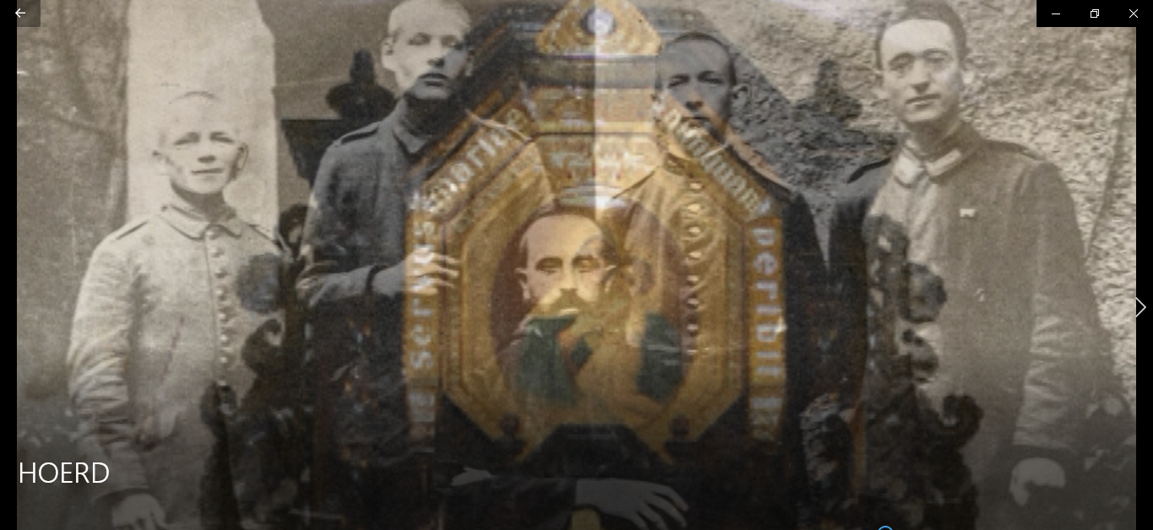

Slide 9
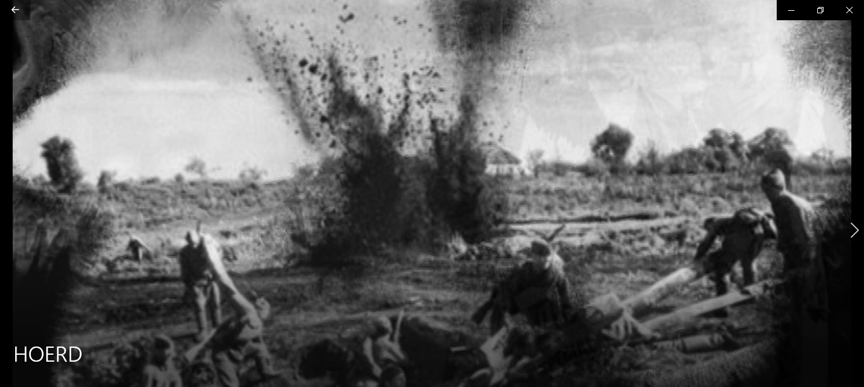

Slide 10
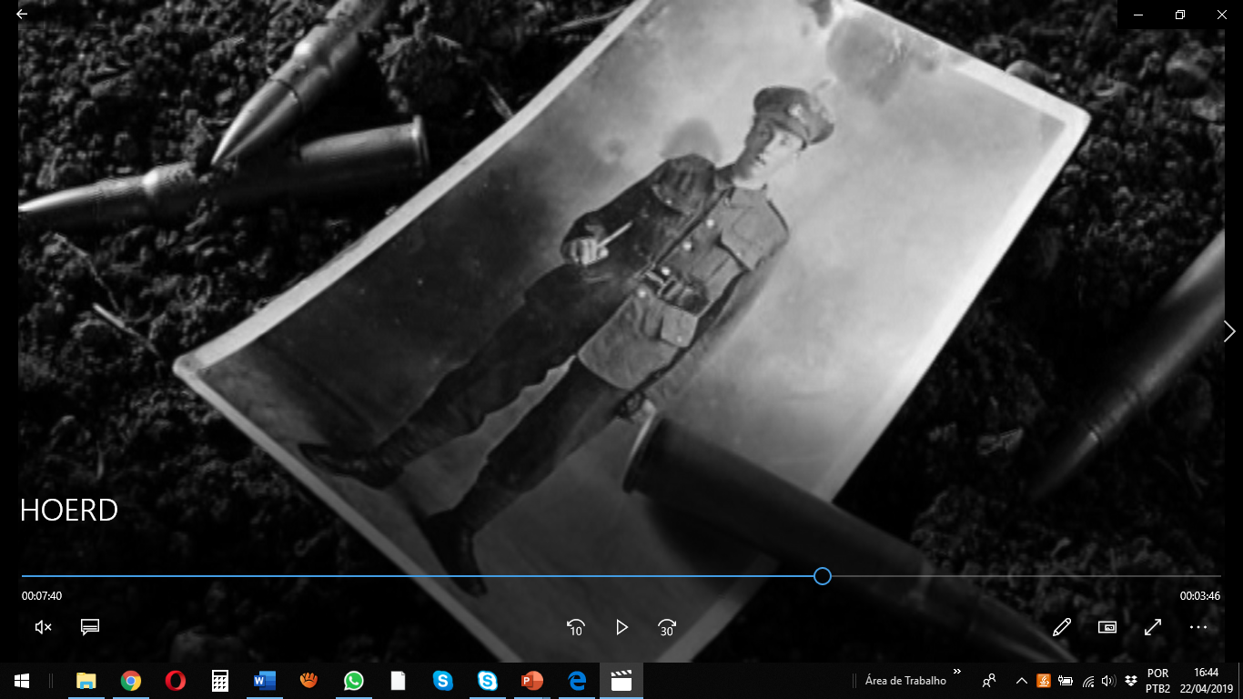

Slide 12
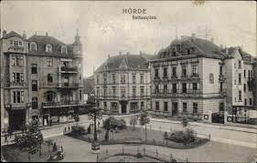
CONGRESSO DE HOERDE
20 / AGOSTO / 1019

Slide 13
TODOS: Deus Pai, aqui estamos, para rendermos-te louvor em agradecimento pelo Centenário do Congresso de Hoerde, a fim de enriquecer-nos com tuas dádivas de amor e misericórdia por este significativo jubileu.

Slide 14
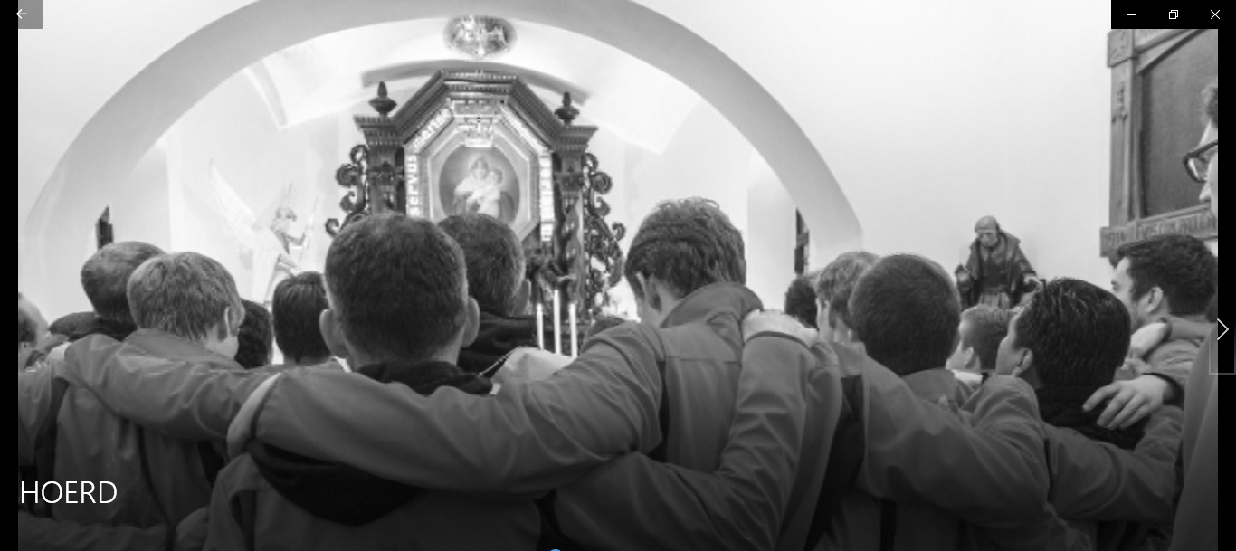

Slide 16
TODOS: ENVIA - NOS, SENHOR PARA QUE POSSAMOS COMO HERDEIROS DE HOERDE, TRANSFORMAR O TEMPO E O MUNDO DE HOJE.

Slide 17
TODOS: "Enquanto nosso coração não der sua última batida, enquanto uma única fagulha de entusiasmo sagrado arder em nós, lutaremos pelo nobre herdeiro da Congregação de Schoenstatt, a Organização Externa".

Slide 18
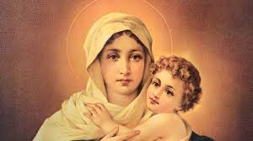

Slide 19
TODOS: Senhor, aceita o nosso esforço e inteira doação de todo o nosso ser para que sejamos verdadeiros apóstolos leigos e que caminhando com fidelidade dentro do espírito da Santa Igreja possamos cumprir nossa missão sendo instrumentos aptos nas mãos da Mãe de Deus, Amém!

